Slide 1
LA ERA DE LOS FRAMEWORKS
DESARROLLO FULLSTACK I
DSY1103

Slide 2
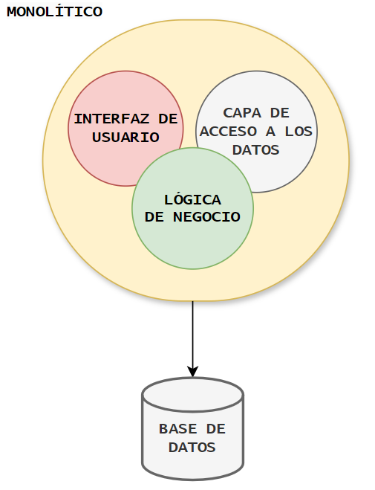
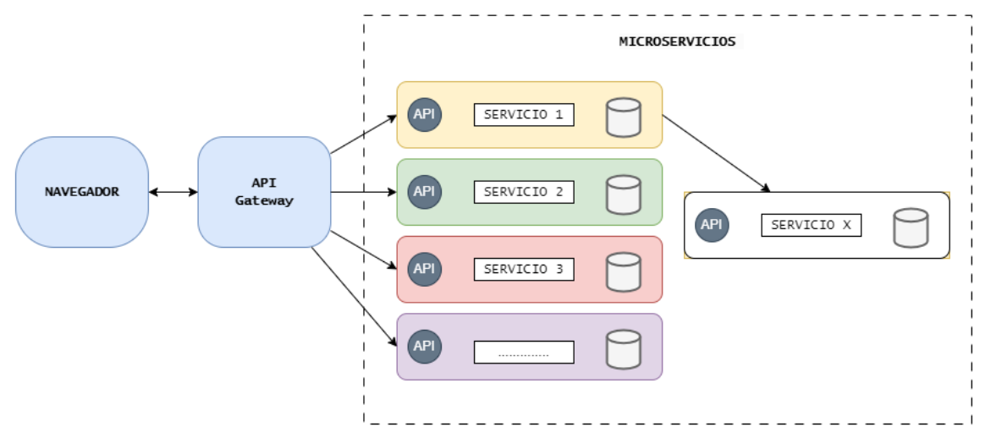
En el capítulo anterior…
¿Cuál diagrama representa un monolito?

Slide 3

En el capítulo anterior…
¿Cuál es el problema que representa este diagrama?

Slide 4
Contenidos
¿Qué es un Framework?.
Características de un Framework.
Ventajas y desventajas de utilizar un Framework.
Tipos de Frameworks.
Spring Boot y Maven.
Configuración para Microservicios con Spring Boot.

Slide 5
“Cualquier código escrito que no hayas mirado en los últimos seis meses bien podría haber sido escrito por otra persona”
- Ley de programación de Eagleson

Slide 6
Framework

Slide 7
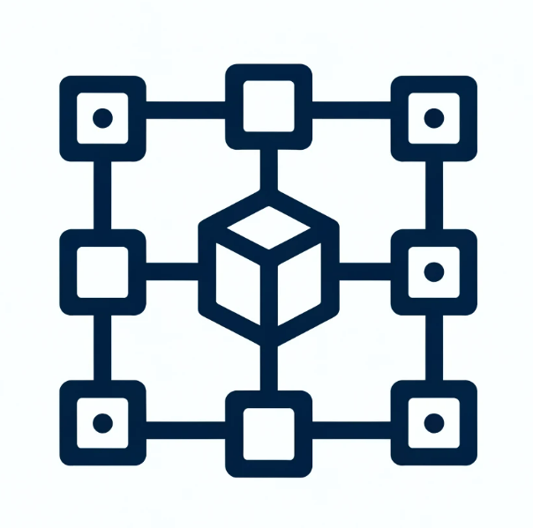
Framework
Es una plataforma de software diseñada para simplificar el desarrollo de aplicaciones y servicios. Proporciona una estructura predefinida y un conjunto de herramientas, bibliotecas y mejores prácticas que los desarrolladores pueden utilizar para construir aplicaciones de manera más eficiente y consistente.
Herramientas
Bibliotecas
Mejores
prácticas

Slide 8

Framework
Es una plataforma de software diseñada para simplificar el desarrollo de aplicaciones y servicios. Proporciona una estructura predefinida y un conjunto de herramientas, bibliotecas y mejores prácticas que los desarrolladores pueden utilizar para construir aplicaciones de manera más eficiente y consistente.
Bibliotecas
Son piezas de códigos (como funciones, por ejemplo) que ya han sido programadas y que se pueden usar en otro código.
Herramientas
Bibliotecas
Mejores
prácticas

Slide 9
Característica de un Framework
BIBLIOTECAS Y HERRAMIENTAS
ESTRUCTURA PREDEFINIDA
Los frameworks proporcionan una arquitectura base para el desarrollo de aplicaciones, lo que permite a los desarrolladores seguir un patrón establecido y reducir la complejidad de la organización del código.
Incluyen una colección de bibliotecas y herramientas que facilitan tareas comunes, como la gestión de bases de datos, la autenticación de usuarios, el manejo de formularios y la validación de datos.
REUTILIZACIÓN DE CÓDIGO
MEJORES PRÁCTICAS
Incorporan y promueven el uso de mejores prácticas y patrones de diseño, ayudando a los desarrolladores a escribir código limpio, mantenible y escalable.
Permiten reutilizar componentes y módulos preconstruidos, lo que acelera el desarrollo y reduce la duplicación de esfuerzos.

Slide 10




Ventajas en utilizar un Framework
DESARROLLO MÁS RÁPIDO
CÓDIGO MANTENIBLE
SEGURIDAD MEJORADA
EFICIENCIA
Proporcionan herramientas y componentes predefinidos, lo que reduce el tiempo de desarrollo.
Fomentan la escritura de código estructurado y coherente, facilitando el mantenimiento y la escalabilidad del proyecto.
Incorporan mecanismos de seguridad para proteger contra vulnerabilidades comunes, como inyecciones SQL, XSS y CSRF.
Permiten a los desarrolladores centrarse en la lógica de negocio en lugar de en las tareas repetitivas y básicas.
Notes:
}

Slide 11



Desventajas en utilizar un Framework
CURVA DE APRENDIZAJE
RIGIDEZ
SOBRECARGA
Puede requerir tiempo aprender y dominar el framework, especialmente si es complejo.
A veces pueden imponer una estructura que no se adapta perfectamente a todos los proyectos, limitando la flexibilidad del desarrollador.
Los frameworks robustos pueden incluir funcionalidades innecesarias para proyectos pequeños, lo que puede resultar en una sobrecarga de recursos.

Slide 12
Tipos de Frameworks

Slide 13

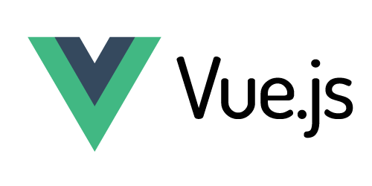
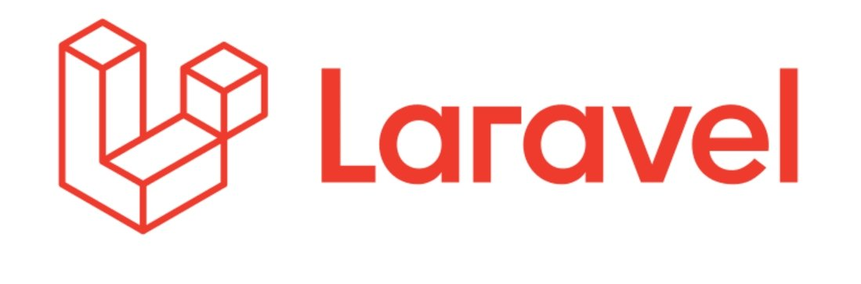
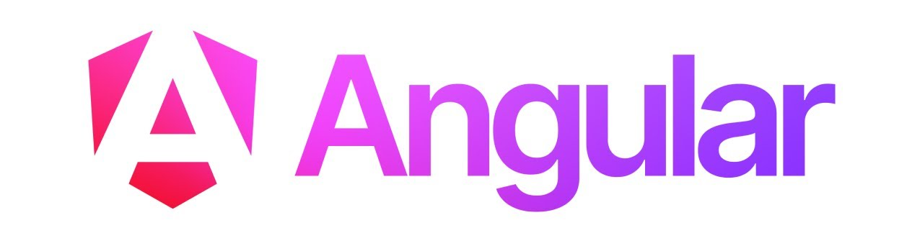



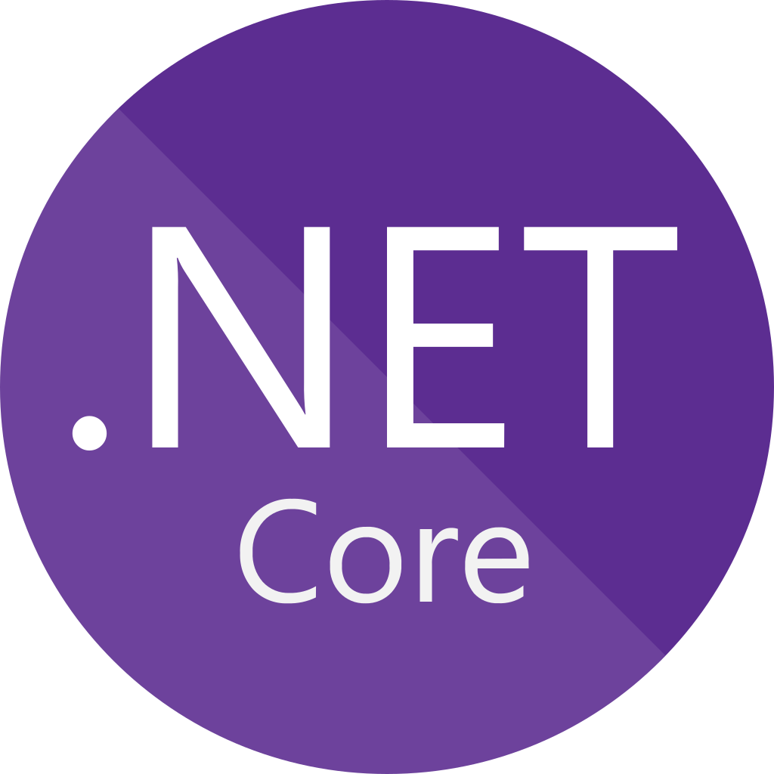

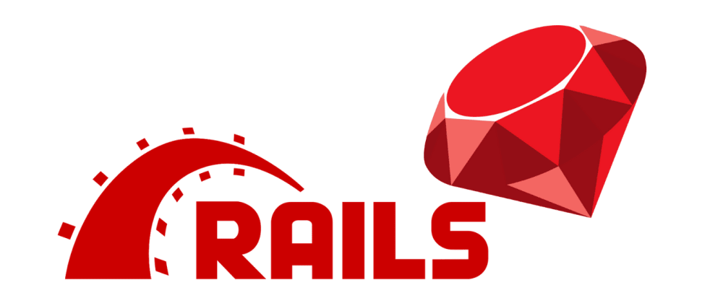


Tipos de Frameworks
Frameworks Web: Diseñados para el desarrollo de aplicaciones web.

Slide 14



Tipos de Frameworks
Frameworks Mobile: Enfocados en el desarrollo de aplicaciones móviles.
¿Conoces otros más?​

Slide 15



Tipos de Frameworks
Frameworks de Escritorio: Utilizados para el desarrollo de aplicaciones de escritorio.
¿Conoces otros más?

Slide 16
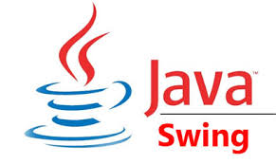
Pregunta 1
¿Qué es Java Swing?
¿Java?
¿Es una biblioteca?
Es un framework...

Slide 17
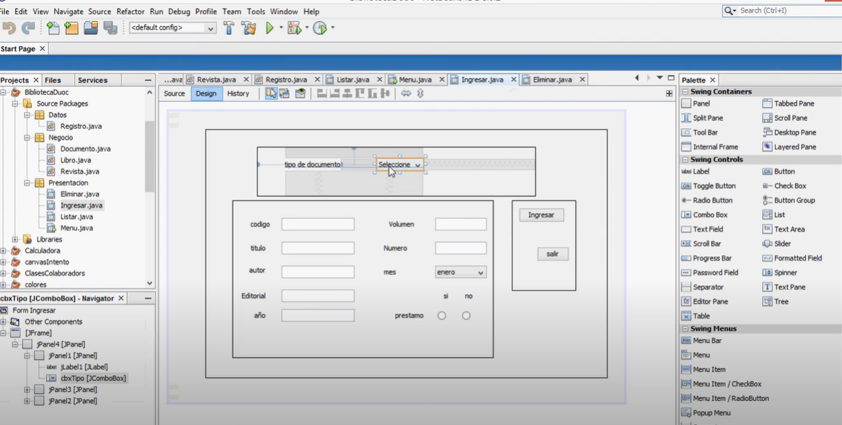
Java Swing
Es una biblioteca de componentes gráficos en Java que proporciona una interfaz más rica y flexible. Ofrece controles como JFrame, JLabel, JTextField y JButton.
Es ampliamente utilizada para desarrollar aplicaciones gráficas en Java, como interfaces de usuario, aplicaciones de escritorio.

Slide 18

Pregunta 2
¿Qué es React?

Slide 19


React
Es una biblioteca de JavaScript de código abierto para construir interfaces de usuario.
Desarrollada por Facebook, React se basa en componentes reutilizables y un Virtual DOM para mejorar el rendimiento.
React se ha convertido en una elección popular para el desarrollo web moderno, permitiendo a los desarrolladores construir interfaces interactivas y eficientes.
Su enfoque en la modularidad, la eficiencia y la legibilidad del código lo hacen una herramienta poderosa y flexible para crear aplicaciones web escalables y mantenibles.

Slide 20

Pregunta 3
¿Qué es Spring?

Slide 21
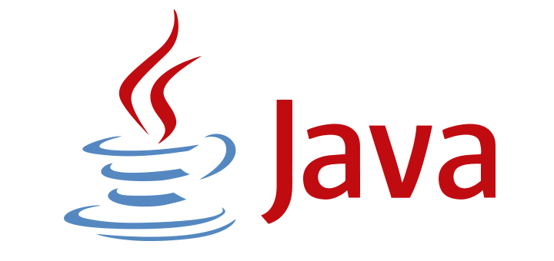
Spring
Es un framework para el desarrollo de aplicaciones en Java. Es ampliamente utilizado en la industria del software por su capacidad de simplificar el desarrollo de aplicaciones empresariales y web.

Slide 22
SPRING y MAVEN

Slide 23

Spring
Spring es un framework de código abierto para el desarrollo de aplicaciones en Java. Es ampliamente utilizado en la industria de software debido a su capacidad para simplificar la creación de aplicaciones empresariales complejas.
Se recomienda trabajar con versiones del JDK de Java 21 o superior.

Slide 24
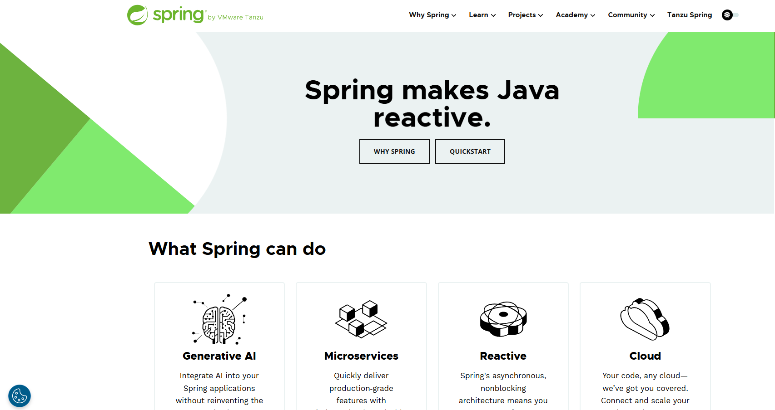
Spring página oficial
Spring hace que la programación Java sea más rápida, fácil y segura para todos. El enfoque de Spring en la velocidad, la simplicidad y la productividad lo ha convertido en el marco Java más popular del mundo.
IR A SPRING.IO

Slide 25

Maven
Apache Maven es una herramienta de gestión y comprensión de proyectos de software, principalmente utilizada para proyectos Java. Su propósito es simplificar el proceso de construcción (build), reporte y documentación de proyectos, gestionando de manera eficaz las dependencias y la configuración de estos.
GESTIÓN DE DEPENDENCIAS
Maven utiliza un archivo llamado pom.xml (Project Object Model) para gestionar las dependencias del proyecto. Este archivo centraliza la configuración del proyecto y las bibliotecas necesarias, lo que permite que Maven descargue automáticamente las dependencias desde un repositorio central o específico.
Notes:
Nota para el profesor: Maven es como NPM, YARN, PIP y COMPOSER, pero en JAVA.

Slide 26
Mi primer proyecto: Configuración

Slide 27
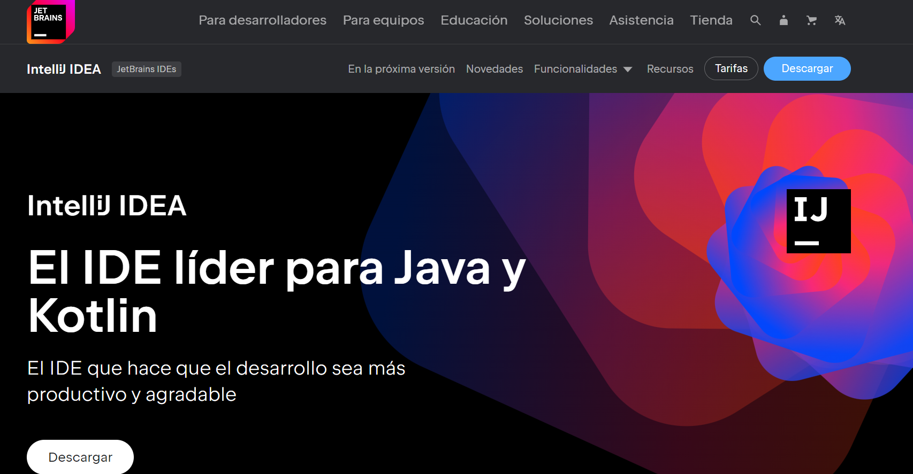

El IDE para desarrolladores de Spring
IntelliJ IDEA proporciona un amplio conjunto de herramientas de desarrollo integradas y soporte para el marco Spring tanto en código Java como Kotlin, incluidos Spring MVC, Spring Boot, Spring Integration, Spring Security y Spring Cloud.
IR A LICENCIAS EDUCATIVAS GRATIS

Slide 28
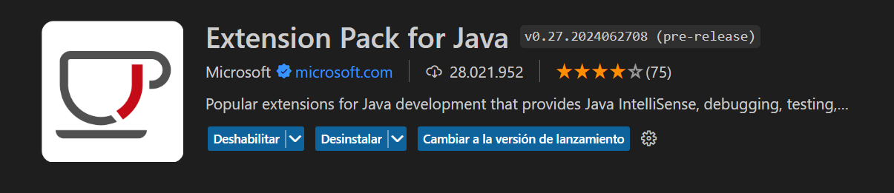
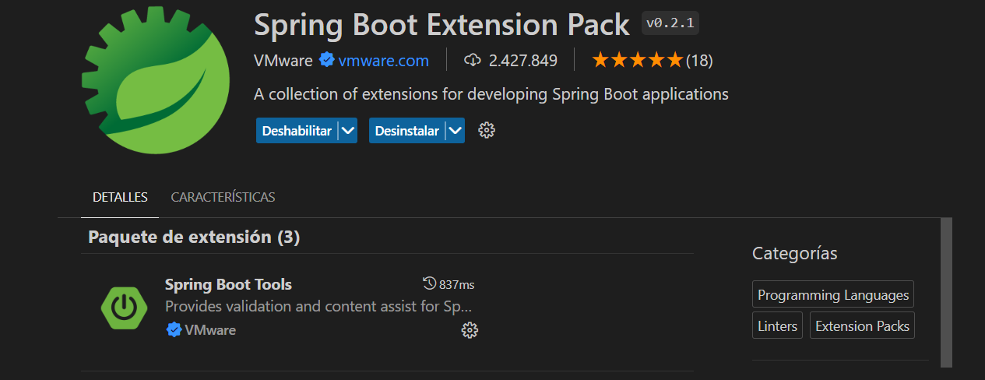

Visual Studio Code para Spring
Instalar las siguientes extensiones en VS Code para abrir el proyecto.

Slide 29
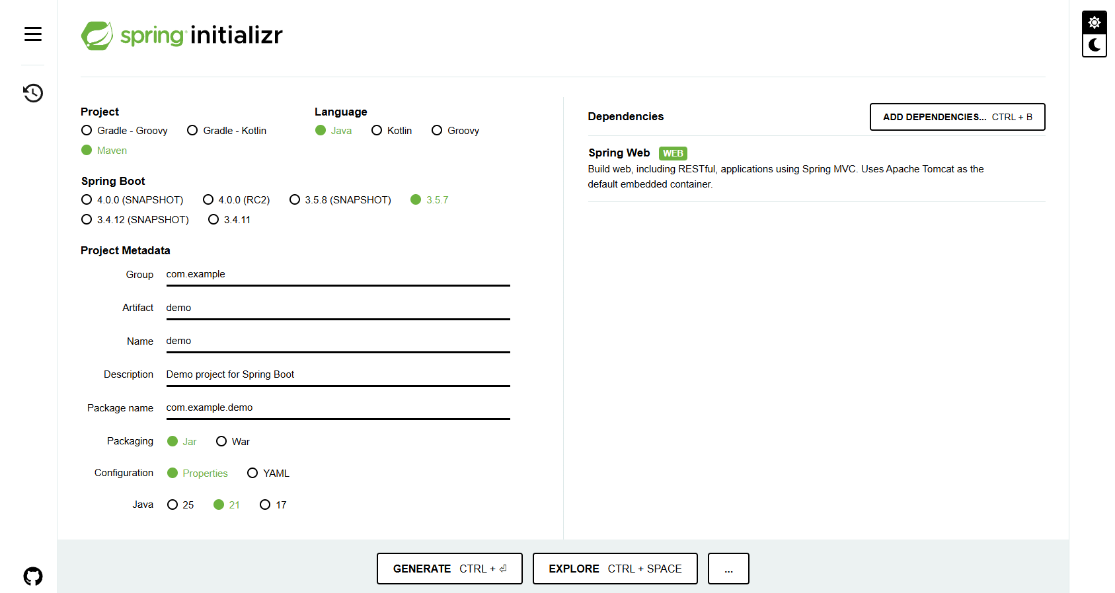
Estructura Base de Proyecto
Es importante destacar que este sitio web está en constante actualización por tanto las versiones al momento de ver esta página puede haber cambiado.

Slide 30
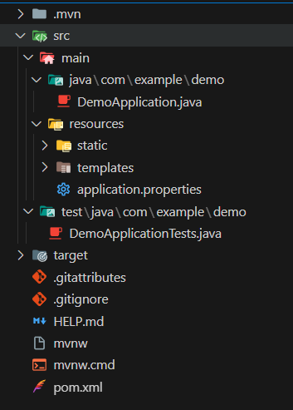
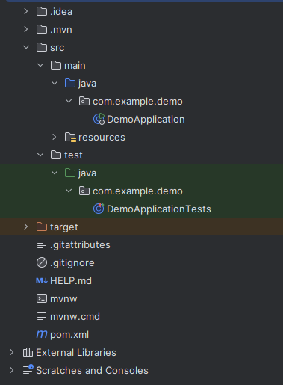
Estructura Básica

